Slide 1
1：Allan方差分析
2：互补滤波理论

Slide 2
Allan方差
作用：Allan方差是分析惯性器件的随机误差源，
特点：基于时域的分析方法，频率上分析功率谱不能直观分析误差源，能非常容易地对各种误差源及其对整个噪声统 计特性的贡献进行细致的表征和辨识，而且具有便于计算、 易于分离等优点
条件：将惯性器件在静基座条件下测试大量数据，Allan方差分析在少量数据下没有参考价值

Slide 3
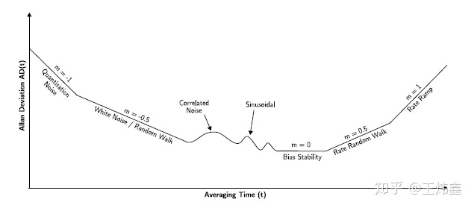
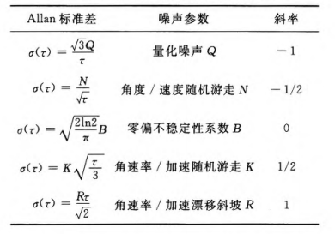
误差源在Allan方差图中对应的位置

Slide 4
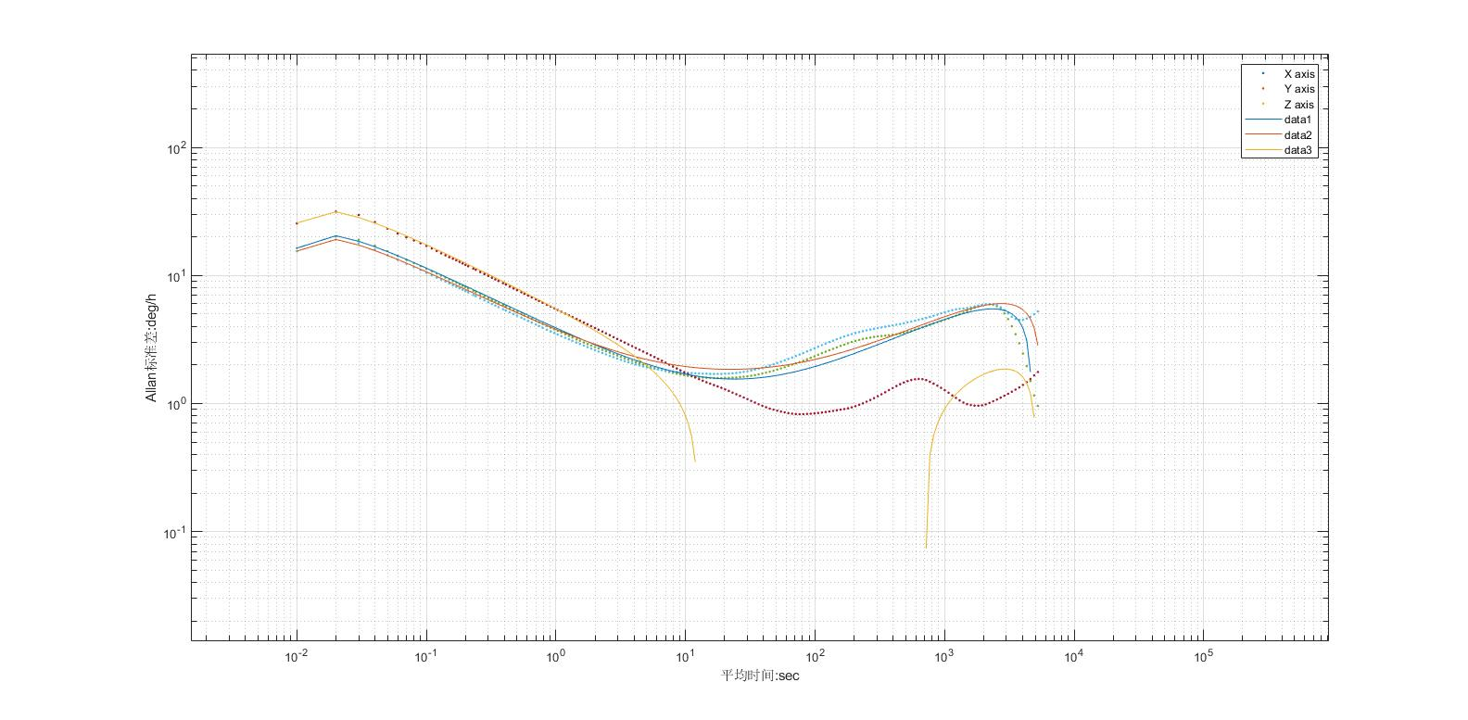
OpenIMU300ZA陀螺仪Allan方差分析
测试时间：4.01小时

Slide 5
量化噪声 X轴：0.194544 Y轴：0.180409 Z轴：0.296839 单位：deg/h
角度随机游走 X轴：0.062400 Y轴：0.058092 Z轴：0.095842 单位：deg/h^0.5
零偏不稳定性 X轴：1.674524 Y轴：2.295894 Z轴：2.475989 单位：deg/h
角速率游走 X轴：16.334138 Y轴：16.403430 Z轴：6.752654 单位：deg/h/h^0.5
速率斜坡 X轴：11.709530 Y轴：10.850317 Z轴：4.330276 单位：deg/h/h

Slide 6
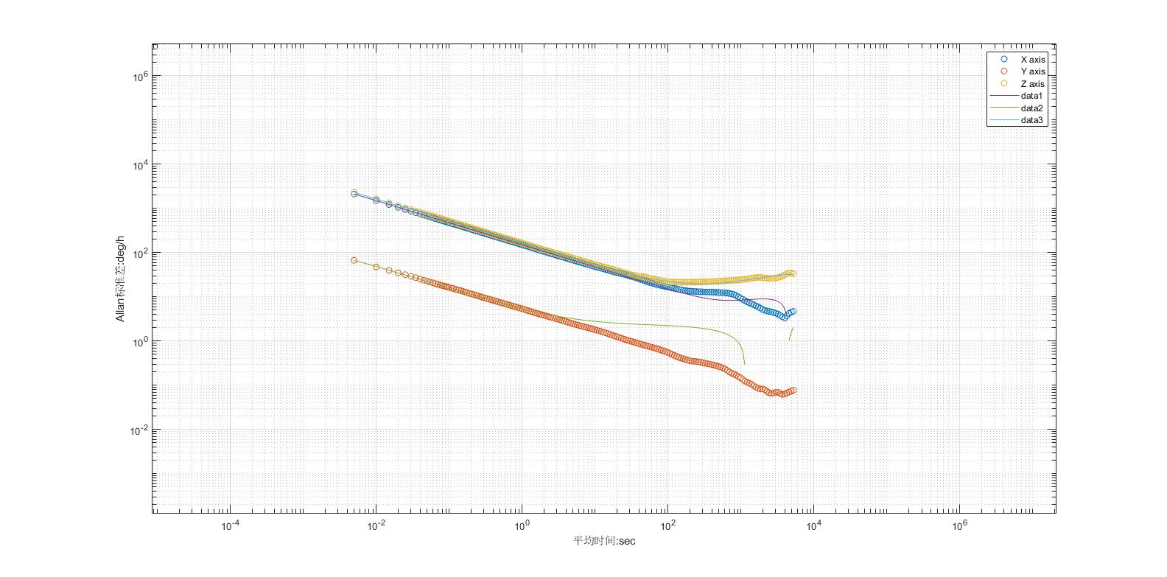
Imu6050陀螺仪分析

Slide 7
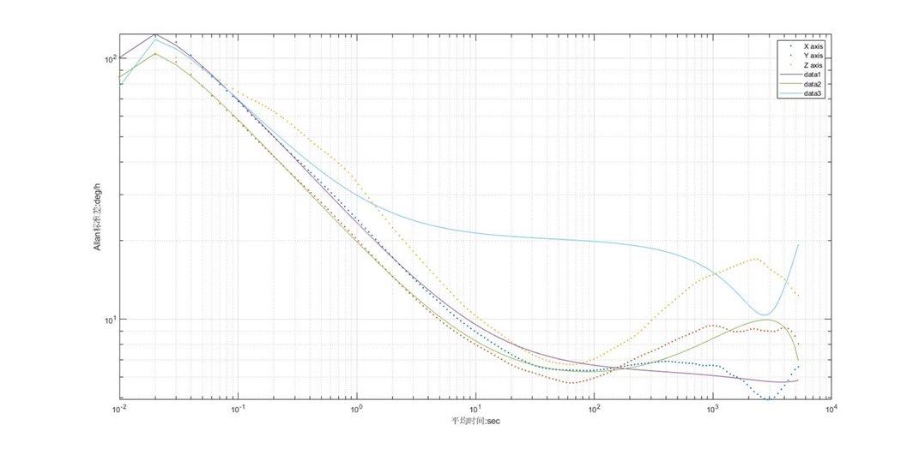
量化噪声 X轴：1.174959 Y轴：0.988215 Z轴：1.195521 单位：deg/h
角度随机游走 X轴：0.378305 Y轴：0.318206 Z轴：0.367306 单位：deg/h^0.5
零偏不稳定性 X轴：9.470501 Y轴：8.420245 Z轴：30.564054 单位：deg/h
角速率游走 X轴：6.232284 Y轴：22.817700 Z轴：49.333665 单位：deg/h/h^0.5
速率斜坡 X轴：3.525394 Y轴：14.923056 Z轴：32.838261 单位：deg/h/h
加速度计的allan分析

